Slide 1
嵌入式影像處理
撲克牌分析
授課教授：陳朝烈老師
組員：曾鈺恩，朱泂樺，黃湟喜，吳永保

Slide 2
規格
功能
Use case: 輸入德州撲克影片，分析畫面上的影片有哪幾張卡，玩家是否有組合
效能
FPS: 目標達到10FPS
介面
內部介面：array處理
外部介面
輸入：影片檔案或stream
輸出：影片stream
限制
桌上畫面，非第一視角

Slide 3
功能:
videoinput
前處理
找輪廓
花色及數值比對
得出花色及數值
灰階
分割撲克牌 ()
分割花色及數字
二值化
跟對照array相減
誤差值比對
判斷面積
判斷非圓形
取輪廓邊角
取邊角的區域
是否過筏值
取min
取得新array數值做絕對值並相加 (誤差值)
透視變換

Slide 4
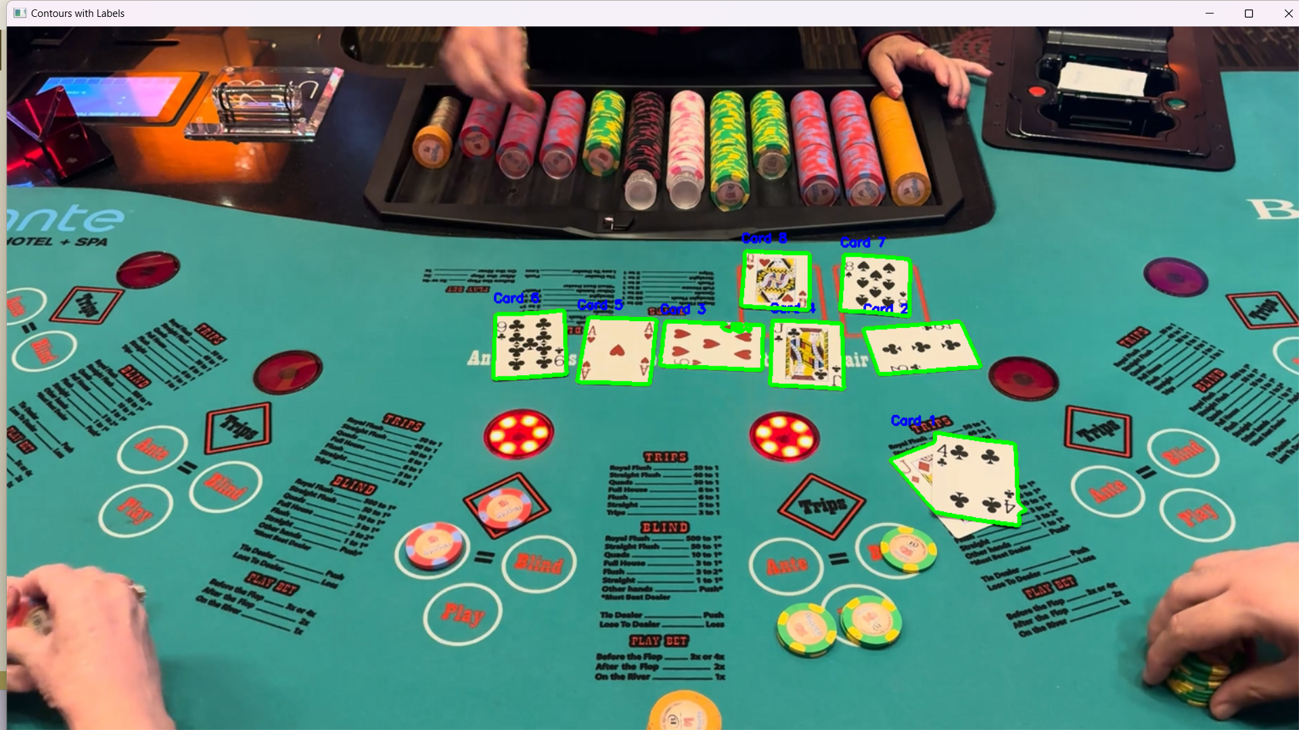
Use Case

